Slide 1
アドバンス・トップエスイー 最先端ソフトウェアゼミ成果発表 AI・機械学習 グループ
２０１９年 ３月 ２２日
太田 裕一
北野 健太
早川 芳昭

Slide 2
目次
問題意識・目標
取組内容
代表的な研究の調査・整理と概要説明 （１）大域的、（２）局所的、（３）説明可能なモデル、
クレジットカードデフォルト予測に代表手法を適用
（１）BATree、（２）LIME、（３）interpretable decision sets
③ 適用結果を踏まえた考察、評価
まとめ・所感

Slide 3
１．問題意識・目標
前期は「機械学習」をテーマに活動した。後期は・・・
■現在のAIは説明が苦手
得意なこと
高い精度での予測・認識
苦手なこと
予測・認識の判断根拠の説明 判断根拠が説明できない →AIへの不信／導入の阻害
「機械学習モデルの判断根拠の説明」大阪大学 産業科学研究所 原聡 引用
https://www.slideshare.net/SatoshiHara3/ss-126157179?ref=https://stair.connpass.com/event/109983/presentation/
Notes:
前期は機械学習の活用をテーマに活動した。
論文の調査。
実践。kaggleのタイタニック実施。
自身の問題への取り組み。
実行環境。Googleコラボ ハイパーパラメータのチューニングをするライブラリ、git-hubなどでのコードの管理
しかし、高い精度が出ても、なぜそうなったのかわからない。
後期のテーマとしては、機械学習の説明性とする。
原先生のスライドを引用する。機械学習は説明ない。
ここを説明できるようになると
＝＝＝＝＝＝＝＝＝
・誰が必要としているか（局所的説明）
モデルの開発担当者とモデルのレビュア。
・なぜ、どういう時に必要か（局所的説明）
あるデータに対して、モデルの予測結果が想定通りでなく、根拠となる説明が必要なため。
（例、オオカミVSハスキー、犬に関する特徴ではなく、背景の雪を特徴として分類していた）
LIMEの結果を参考に、学習データの変更方針を決定できるため。
（例、オオカミVSハスキーの場合、背景が雪以外のデータを学習する。）
モデルの開発・改修サイクルにおいて、機械学習を実施して作成したモデルの精度を評価した際に、
例えば、モデルの精度が上がらず、検証結果に誤りがあるデータを考察する際に使用する。
ただし、費用対効果を検討し、説明の取得にメリットがある場合。
・どこまで研究が進んでいるか？（局所的説明について）
LIME 特定のインスタンスについて、近似するインスタンスをサンプルに説明可能なモデルを作成し、そのモデルを用いて予測結果を説明する。
Anchors LIMEと似ているが、予測の説明に複数の特徴を用いることで根拠の精度を高める。
Influence Function 学習データについて、予測の寄与度合いを指標として表示する。
・結局何に使えそうか。（局所的説明について）
デバッグ（レビュー）
学習データの変更判断材料として使用する。
予測の境界値を見つけるために使用する。
・自分たちの問題に置き換えてみてどうか
・全体像を把握したかった、特性をつかみたかった
バドミントンフォーム分類問題では、CNNでデータ振り分けを実施。
データ量が少ない等、分類を解くのにいくつか問題はあるが、結果としていくつか根拠が不明な分類がある。
例えば、モデルの分類に「何もしない」という分類先がある。
人間の目では、閾値判断で明らかなのに、誤った判断をすることが、一回の試行につき一回
人間の推測で理由を挙げることは可能であるが、物差しとなるものがあると、安心して変更を加えやすい。
LIME等技術の理解が必要。
局所的な解釈であるため、他のデータでは通用しない特徴が提示される。
説明モデルに線形モデルを使用するため、非線形な場所で分類されるような、特徴については説明が不十分になることがある。
人間として理解できない説明がなされる可能性がある。
費用対効果
全データの適用は、難しそう。
ゴールデンデータ（通したい検証データ）に対して、実施する。
モンキーテスト的に、うまく行かなかったデータをピックアップして改修する。
費用面が見えていない。
実装時間、根拠を算出する時間、根拠を管理する作業時間を見積もれない。
事例、知財を貯めて、見積もれるようにする。
技術として枯れ度合
試行段階という認識。
局所的な説明により、説得力は増す可能性がある。
標準化やフレームワーク化などを見据えて、技術のウォッチや試行は時間があれば進めていくと良さそう。

Slide 4
２．取組内容
以下を明確にするため、①～③の取り組みを実施した。
・機械学習の解釈性・説明性とは何か？
・どのような技術があるのか？
・機械学習の開発・運用・保守のどのプロセスで使用できるのか？
・誰向けの説明として使えるのか？
代表的な研究の調査・整理と概要説明
クレジットカードデフォルト予測に代表手法を適用
③ 適用結果を踏まえた考察、評価

Slide 5
２．取組内容①代表的な研究の調査・整理
解釈性・説明性に関する近年の代表的な研究は以下の通り
分類 | 概要 | 手法例
1.大域的な説明 | 複雑なブラックボックスモデルを可読性の高い解釈可能なモデルで表現することで説明とする方法。 | Born Again Tree
2.局所的な説明 | 特定の入力に対するブラックボックスモデルの予測の根拠を提示することで説明とする方法。 | LIME、S-LIME、Anchor
3.説明可能なモデルの設計 | そもそも最初から可読性の高い解釈可能なモデルを作ってしまう方法。 | Interpretable Decision Sets
4.深層学習モデルの説明 | 深層学習モデル、特に画像認識モデルの説明法。アプローチとしては2の局所的な説明に該当。 | SmoothGrad
（参考）https://www.ai-gakkai.or.jp/my-bookmark_vol33-no3/
Notes:
1～3について試行した

Slide 6
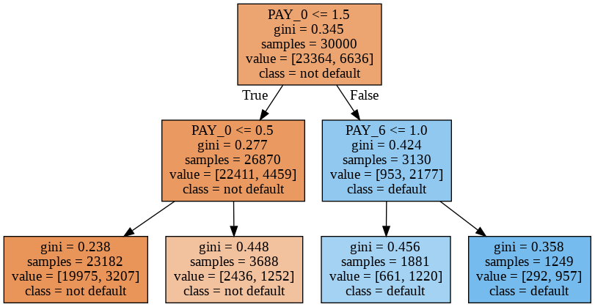
２．取組内容①手法紹介（１） Born Again Tree
取り組み
Leo Breimanの論文「Born Again Tree」では、アンサンブル学習、ニューラルネットワーク等、一度作成したモデルを用いて追加の教師データを大量に生成する
この追加データを使って決定木を学習する。決定木のモデルのため、予測の背景を人間が読み取ることができる。
１）モデル作成
３）疑似Born Again Tree作成
モデル
(ブラックボックス)
疑似訓練データ
（乱数）
訓練データ
２）疑似訓練データ作成
Born Again Tree
予測データ
モデル
予測
クレジットカード利用者における、ある月のデフォルト予測モデルの可視化例
疑似訓練データ（乱数）
予測データ
訓練
Notes:
.大域的な説明
複雑なブラックボックスモデルを可読性の高い解釈可能なモデルで表現することで説明とする方法。

Slide 7
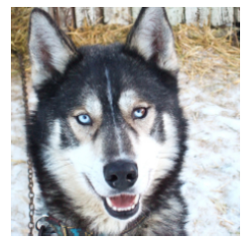


２．取組内容①手法紹介（２）LIME
2.局所的な説明
KDD’16論文。解釈性研究の代表例として扱われることが多い。線形モデル/ルールモデルを用いた局所的な説明を生成する方法を提案。任意のモデルについて簡単に局所的な説明を生成できる点が優れている。
ある分類器では、ハスキーをオオカミとして分類してしまう。それはなぜか？
ハスキー
オオカミ
（参考）https://publicdomainq.net/wolf-animal-0015458/
（参考）“Why Should I Trust You?”Explaining the Predictions of Any Classifier Figure 11より

Slide 8

２．取組内容① （２）LIME
LIMEは、特定のクラスに対して正の重みを有するスーパーピクセルのハイライトする。
結果の画像から雪を特徴として、分類している可能性が見受けられる。
LIME
ハスキー
〇推測
学習データのオオカミ画像の背景が雪景色なものが多くないか？ 〇対応
背景によらないデータを収集し、再度学習させて、精度向上を狙う。
（参考）“Why Should I Trust You?”Explaining the Predictions of Any Classifier Figure 11より

Slide 9
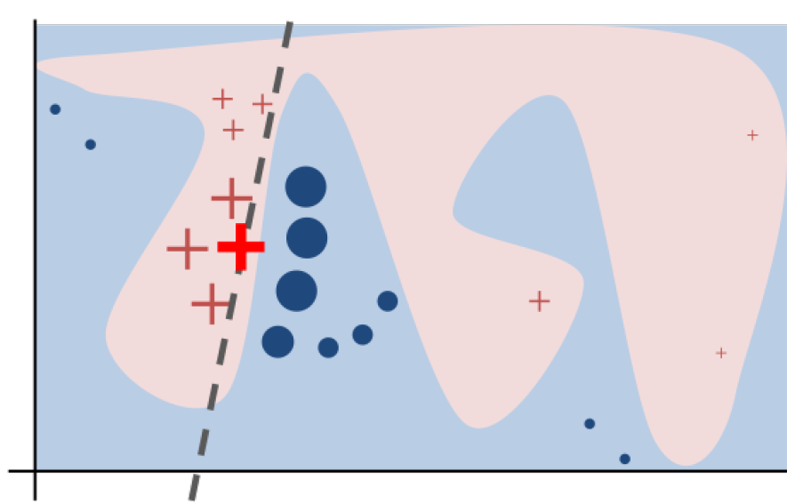
２．取組内容① （２）LIME
局所的なデータに注目することで、線形な分類を行う。
ブラックボックスモデルの複雑な関数F（LIMEには未知）。
データをピンクと青に分類する。
太赤十字は説明したいインスタンス。
LIMEは、データをサンプリングして、fを使用して予測結果を取得する。
予測結果から、破線で示される説明可能な線形モデルを作成し、データの説明に使用する。
（参考）“Why Should I Trust You?”Explaining the Predictions of Any Classifier Figure 3より

Slide 10
２．取組内容①手法紹介（３） interpretable decision sets
提案手法
一般的なデシジョンリスト
・解釈可能なデシジョン・セット（ interpretable decision sets ）を提案
・解釈可能モデルの代表格であるデシジョンリストには欠点がある（決定木も同様）
・左右は同じものであるが、提案手法は、各ルールが階層ではなく、すべて独立したルールなのでわかりやすい
一般的なデシジョンリストは階層が深くなるにつれて解釈性が下がっている
・BMI≧0.2、Age≧60の場合、Diabetes（糖尿病）は単純で解釈しやすいように見えるが、前の2つのルール条件が偽で、BMI≧0.2、年齢≧60の場合は、第3規則の正しい解釈が実際に行われる
(左だと、呼吸器疾患と抑うつリスクが、No、であることが一目瞭然）
Notes:
新たなモデルの提案。
階層が深くなると解釈が難しくなる。

Slide 11
２．取組内容② クレジットカードデフォルト予測
データ属性
・「default of credit card clients Data Set (*)」のデータを使ってクレジットカードのデフォルト予測を行なった
（ここでのデフォルト＝翌月払えなかった）
・構築したモデルに対して、先述の手法を適用し、“精度”と“解釈性”を評価するもの
分類 | 概要
ID | ID
LIMIT_BAL | 利用可能上限額
SEX | 性別
EDUCATION | 学歴
MARRIAGE | 結婚状況
AGE | 年齢
PAY_0 〜 PAY_6 | 支払ステータス（月別）
BILL_AMT1 〜 BILL_AMT6 | 請求合計額（月別）
PAY_AMT1 〜 PAY_AMT6 | 支払合計額（月別）
default.payment.next.month | デフォルト(1:yes, 0:no)
30,000レコード
23属性項目（詳細は右記）
(*)「UCI Machine Learning Repository Irvine, CA: University of California, School of Information and Computer Science」
Notes:
上記の3手法について、同じ条件下で評価しました。
データーは～です。

Slide 12
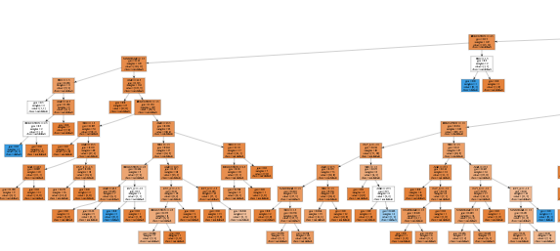
２．取組内容②（１） Born Again Tree
適用 クレジットカードのデフォルト予測において、ホールドアウト法により元データから訓練データ（24000件）テストデータ（6000件）を生成。
モデルは訓練データから2モデル（アンサンブル学習と決定木）を作成。
その後、 Born Again Treeの手法を用いて、アンサンブル学習の結果から、疑似学習データ（100000件）を作成し、 Born Again Tree（決定木）を生成する。
最後に各予測モデルにおいて、誤り率を計測
考察
テストデータにおける、誤り率は、アンサンブル学習の方が低く予想通りの結果となった。
Born Again Tree（決定木）の誤り率は、アンサンブル学習に近い値を出しており、予測モデルを近似しているといえる。これにより、実際の機械学習システムでも、 精度面でBorn Again Treeを採用可能と言え、可読性の高いモデルが利用できる。
利用モデル | テストデータの誤り率
アンサンブル学習 | 0.1712
決定木 | 0.2103
Born Again Tree | 0.1735
クレジットカード利用者におけるある月のデフォルト予測モデルのモデルと誤り率の比較
Born Again Treeモデルの可視化例（部分抜粋）

Slide 13
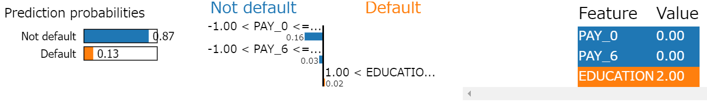
２．取組内容②（２）LIME
適用 クレジットカードのデフォルト予測において、アンサンブル学習後、任意のレコード（対象：No11）に対してLIMEを適用。 デフォルトしない確率が約87％、その理由としてPAY_0/PAY_6の値が０を根拠としていると可視化された。
考察
予測がどのパラメータに基づいているか、近似であっても説明があると、予測の説得力が高まる。
LIMEによる予測の可視化例
Notes:
LIMEは全体的な傾向はわかりません。
特定の評価データに対して、解釈を表現します。０はきちんと払っている、大卒なので違和感ないです。
このような表現があるだけでも、理解が深まります。

Slide 14
２．取組内容②（３） interpretable decision sets
・組み合わせが膨大になるにつれ、ルール生成処理に時間がかかる
・ 説明変数 ： 'SEX','EDUCATION','MARRIAGE','PAY_0','PAY_6’
・ SEX｛0,1｝、 EDUCATION｛1〜6｝、MARRIAGE｛1,2,3｝、・・・
（参考）説明変数
SEX | Gender (1=male, 2=female)
EDUCATION | (1=graduate school, 2=university, 3=high school, 4=others, 5=unknown, 6=unknown)
MARRIAGE | Marital status (1=married, 2=single, 3=others)
PAY_0 | Repayment status in September, 2005 (-2=no consumption, -1=pay duly, 0=the use of revolving credit, 1=payment delay for one month, 2=payment delay for two months, … 8=payment delay for eight months, 9=payment delay for nine months and above)
PAY_6 | Repayment status in April, 2005 (scale same as above)
学習
データ
ルールセット候補洗い出し
ルールセット絞り込み
ルールセット
（１６個）
＜評価関数：7つの関数を定義（解釈性・正確性の観点）＞
・ルールセット自体のサイズを考慮
・１ルールの述語の数 （多すぎると理解が困難に）
・「Overlap」：ルールの重なり（重複がない方が良い）
・・・など
The Solution Set is: {2, 3, 34, 36, 37, 8, 40, 42, 11, 13, 45, 15, 46, 56, 57, 31}

Slide 15
２．取組内容②（３） interpretable decision sets
interpretable decision sets を適用、１６のルールが生成
矛盾する３つのルールを排除したもので評価
＜ルール＞
＜結果＞
If EDUCATION == 2, then 0
If EDUCATION == 2, then 1
If MARRIAGE == 1 and SEX == 2, then 0
If MARRIAGE == 2 and PAY_0 == 0, then 0
If MARRIAGE == 2 and PAY_0 == 0, then 1
If PAY_0 == 0, then 0
If SEX == 1 and MARRIAGE == 2, then 0
If SEX == 2 and MARRIAGE == 2, then 0
If PAY_6 == 0, then 1
If SEX == 1, then 1
If PAY_0 == 0 and PAY_6 == 0, then 1
If SEX == 2, then 1
If SEX == 2 and PAY_0 == 0, then 0
If SEX == 2 and PAY_0 == 0 and PAY_6 == 0, then 0
If SEX == 2 and PAY_0 == 0 and PAY_6 == 0, then 1
If MARRIAGE == 1 and PAY_0 == 0, then 1
EDUCATION == 2
Then 0
全レコード : 6000
defaultした人数 : 1266
カバーした数 : 5664
カバーできてない数 : 336
カバー率 : 0.944
2,055
MARRIAGE == 1
SEX == 2
Then 0
601
MARRIAGE == 2
PAY_0 == 0
Then 0
777
・・・
Notes:
rule_count = [] 2055 0 601 777 0 272 316 377 609 362 0 295 0 0 0 0 5664
rule_count2 = [] 2055 0 1174 1434 0 2613 1216 1251 609 686 261 580 1310 1095 0 186 14470
rule_count3 = [] 615 0 301 192 0 385 350 270 2800 2280 2160 2454 1310 117 0 1150 14384
2-3 1440 0 873 1242 0 2228 866 981 -2191 -1594 -1899 -1874 0 978 0 -964 86
2+3 2670 0 1475 1626 0 2998 1566 1521 3409 2966 2421 3034 2620 1212 0 1336 28854
割合 77.0% 79.6% 88.2% 87.2% 77.7% 82.2% 17.9% 23.1% 10.8% 19.1% 50.0% 90.3% 13.9% 50.1%

Slide 16
２．③ 適用結果を踏まえた評価、考察
◯：他手法対比優れる、△：劣る
観点 | （１）BATree | （２）LIME | （３）interpretable decision sets（IDS）
対応可能なデータ （画像/表形式） | △ 表形式のみ | ◯ 画像/表形式両方に対応 | △ 表形式のみ
実装コスト | △ ライブラリがなく、一から実装 | ◯ ライブラリが整備、実装容易 | △ ライブラリがなく、一から実装
既存モデル への適用 | 〇 既存モデルに適用可能 | 〇 既存モデルに適用可能 | △ 新たにモデル構築が必要
考察 | 木が深くなる傾向があり、読み解くのが手間 | 根拠をわかりやすく提示してくれる | ルール生成にかかる処理時間が長い

Slide 17
３．まとめ・所感
・機械学習の解釈性・説明性とは何か？
・解釈性：内部状況が解釈できるか（論理的）
・説明性：人が理解、納得できるか（心理的要素・実績）
・どのような技術があるのか？
・大きく４分類、研究開発が進展
・機械学習の開発・運用・保守のどのプロセスで使用できるのか？
・デバッグ、チューニングへ利用可能
・すでに運用しているモデルの解釈
・誰向けの説明として使えるのか？
・今回試行、考察した範囲ではエンジニア向け
説明性
解釈性
【今後について】
・システム利用ユーザ、最終顧客に
対する解釈性・説明性
・研究開発の動向注視
Notes:
（１）機械学習の解釈性という観点で、どのような研究がどの程度進展しているか、 全体感を掴むことができた
（２）各手法の使い方、使いやすさとか、実装しやすさとか、解釈性を得るための費用対効果はあるか、 などの観点で実際に試行してみると、LIMEは良いと感じた
（３）ただし、LIMEも正確に解釈し、説明しているとは言い難く、引き続き、進化が必要
正解とは言えなくも、何かしら根拠が示されることで、デバッグ、品質管理において有用
（バグのあたりをつける、ディスカッションのネタになる、など）
（４）一方で、ユーザにとっては、必ずしも「説明」が求められているとは言い難い
例：天気予報 降水確率７０％
→ 広く受け入れられている
→社会で使われて実績を積むことも重要
→ただ、気象予報士にとっては、雲の様子や湿度温度の情報も重要

